Slide 1
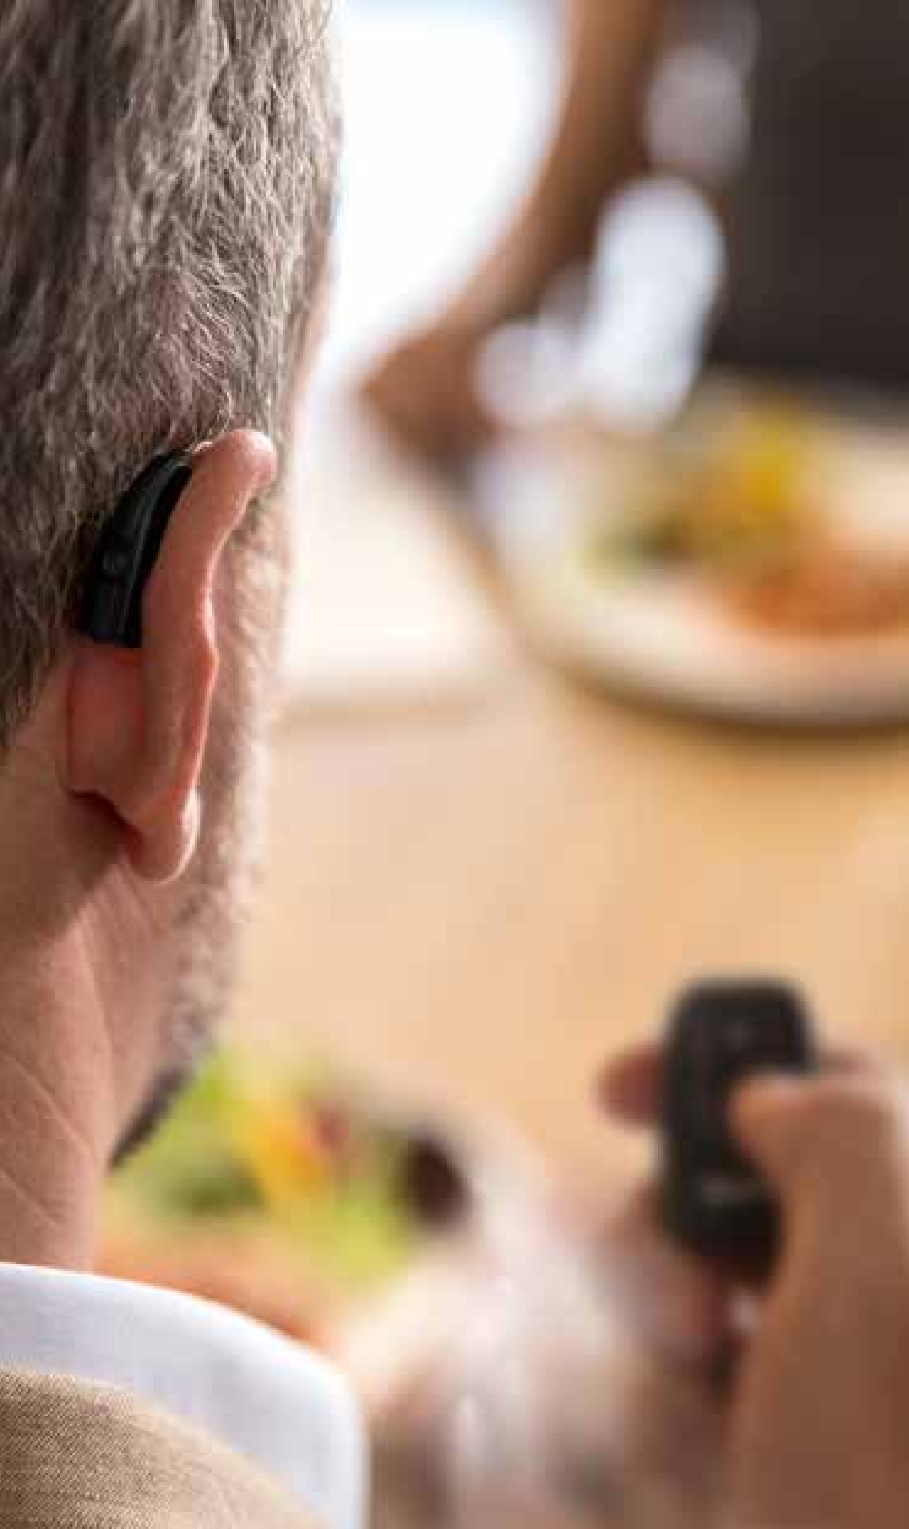
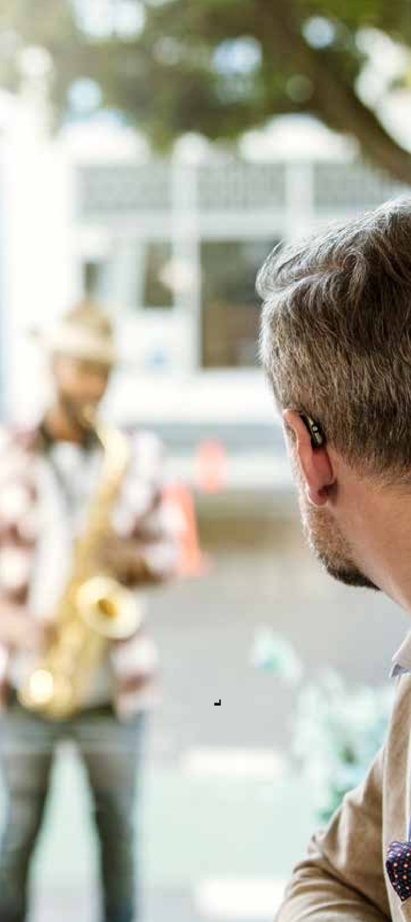
БЕСПРОВОДНЫЕ АКСЕССУАРЫ WIDEX

Slide 2
БЕСПРОВОДНАЯ СВЯЗЬ, ИСПОЛЬЗУЕМАЯ В СЛУХОВЫХ АППАРАТАХ
ВИДЫ:
Неспецифическое электромагнитное излучение в диапазоне слышимых частот
FM
Bluetooth
Собственные технологии производителей
НАЗНАЧЕНИЕ:
Прием команд
Прием аудиосигнала
Обмен данными с компьютером при настройке
Обмен данными между аппаратами при бинауральном использовании

Slide 3

ИНДУКЦИОННАЯ ПЕРЕДАЧА ДАННЫХ
Используется при разговоре по телефону
Используется совместно с индивидуальной индукционной петлей
Используется в местах, оснащенных индукционными системами

Slide 4
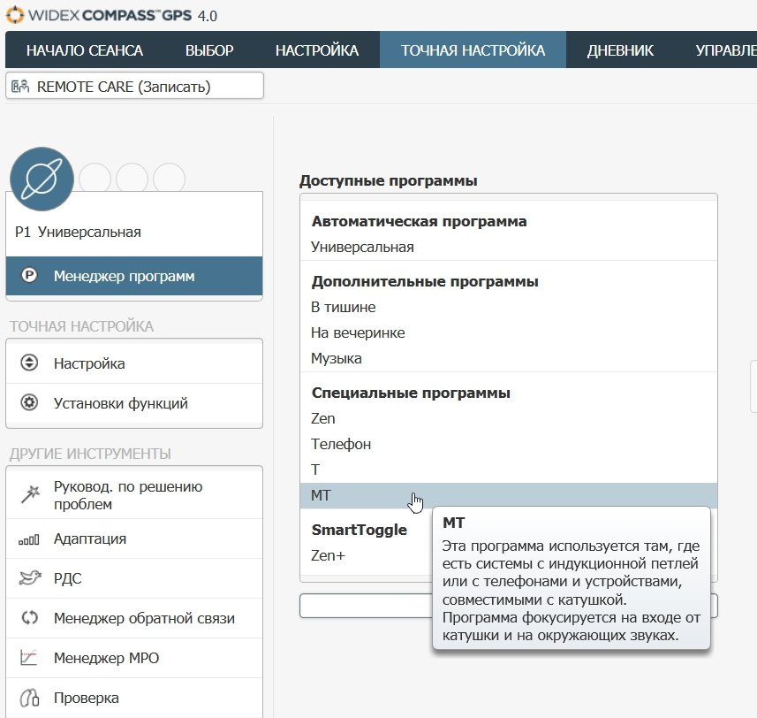
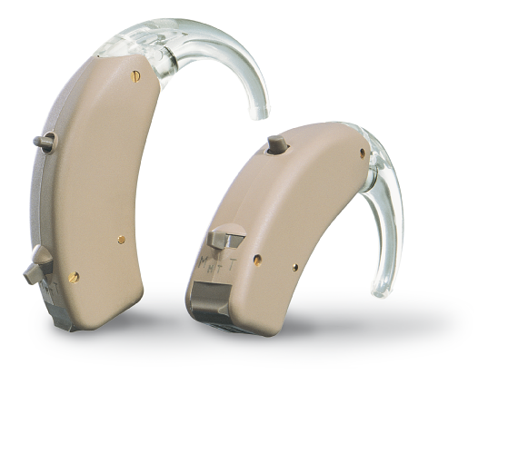
РЕЖИМЫ М, Т, МТ

Slide 5
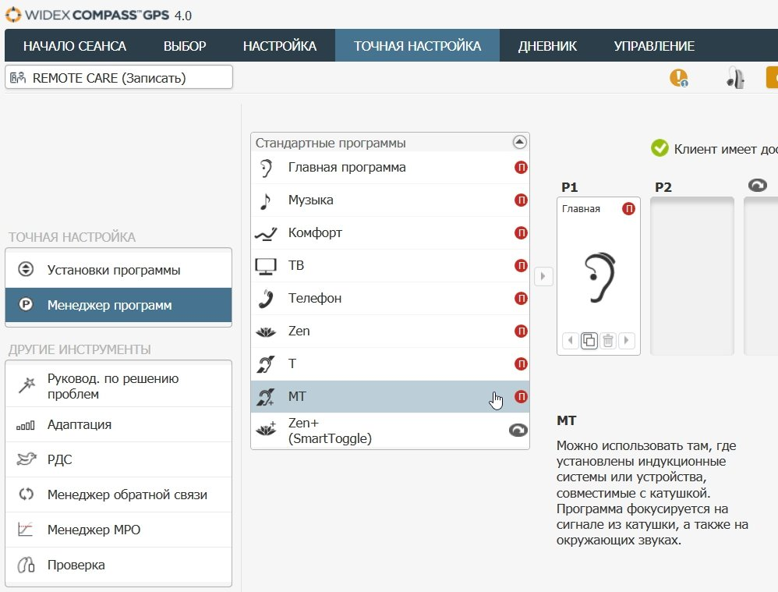
РЕЖИМЫ М, Т, МТ

Slide 6
FM-СИСТЕМЫ
Передают только аудиосигнал из микрофона
Передают сигнал на неограниченное число приемников
Требуют наличия FM приемника в слуховом аппарате (кохлеарном импланте)

Slide 7
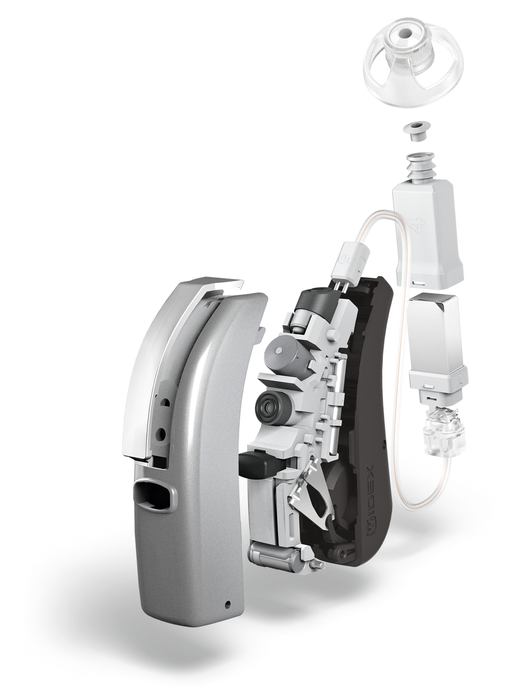
ПРИЕМНИКИ И РАДИОМОДУЛИ
Индукционная катушка
FM антенна
Катушка пульта
Принимающий и передающий радиомодуль (Bluetooth, WidexLink и т.д.)

Slide 8
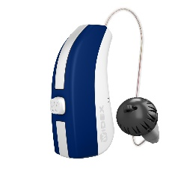
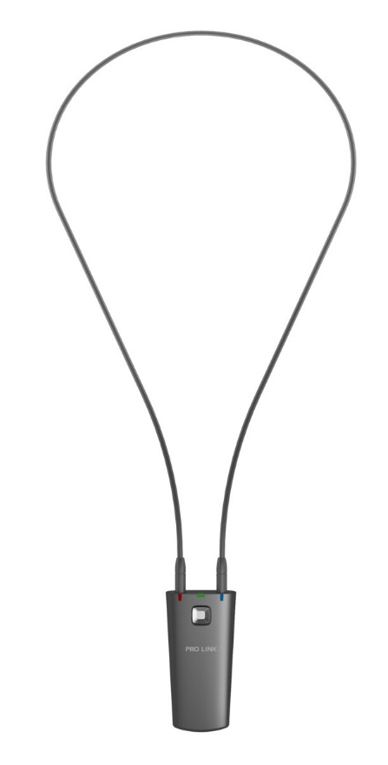
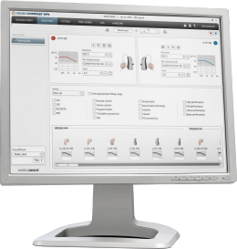
ФУНКЦИИ РАДИОМОДУЛЕЙ
Беспроводная настройка

Slide 9
ФУНКЦИИ РАДИОМОДУЛЕЙ
Беспроводная настройка
Бинауральная координация

Slide 10
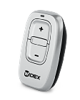
ФУНКЦИИ РАДИОМОДУЛЕЙ
Беспроводная настройка
Бинауральная координация
Прием команд от пульта ДУ

Slide 11
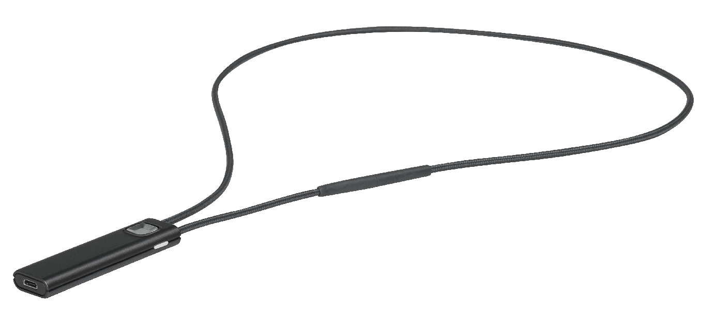
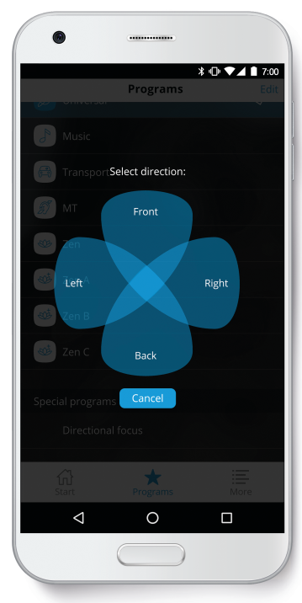
ФУНКЦИИ РАДИОМОДУЛЕЙ
Беспроводная настройка
Бинауральная координация
Прием команд от пульта ДУ
Взаимодействие с другими устройствами

Slide 12

BLUETOOTH
Несущая частота: 2,4—2,48 ГГц
Радиус действия: обычно до 10 м
Ток потребления: до 30 мА*
* Начиная с версии 4.0 может использоваться
Bluetooth Low Energy (BLE) с током потребления до 15 мА

Slide 13

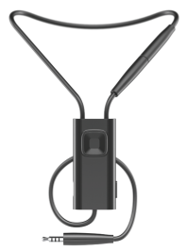
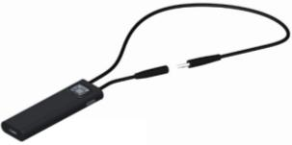

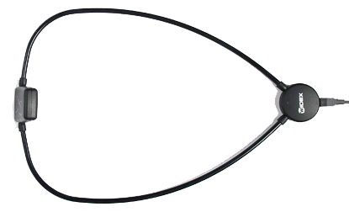
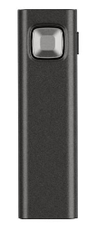
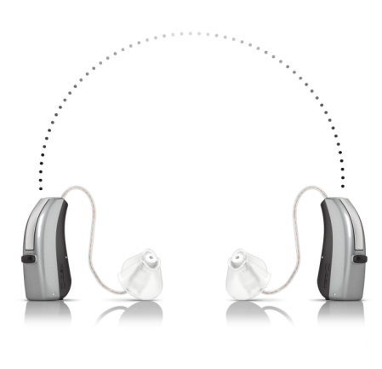
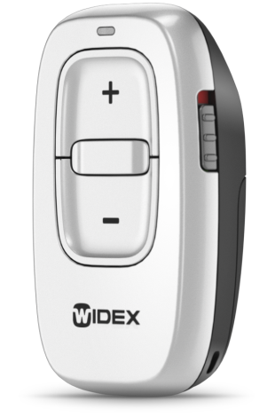
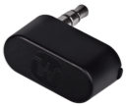
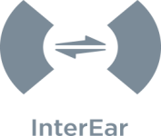
Widex link

Slide 14
Widex Link
Запатентованна технология, разработанная Widex
Имеет низкое энергопотребление
Позволяет использовать радиомодуль малого размера
Позволяет передавать стерео аудиосигнал в частотном диапазоне от 50 до 11000 Гц
Имеет малую временную задержку
Создает низкий уровень электромагнитного излучения

Slide 15
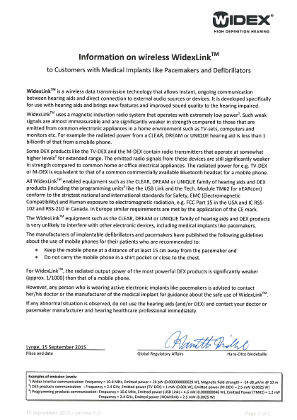
БЕЗОПАСНОСТЬ WIDEX LINK

Slide 16
БЕЗОПАСНОСТЬ WIDEX LINK

Slide 17
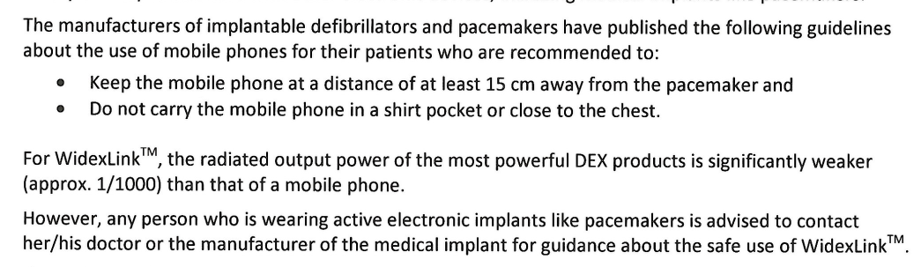
БЕЗОПАСНОСТЬ WIDEX LINK

Slide 18
БЕЗОПАСНОСТЬ WIDEX LINK
Производители дефибрилляторов и кардиостимуляторов публикуют следующие рекомендации по использованию мобильных телефонов:
Держите мобильный телефон по меньшей мере на расстоянии 15 см от кардиостимулятора
Не носите телефон в нагрудном кармане или близко к груди
В отношении WidexLink, сигнал, излучаемый самым мощным продуктом DEX значительно слабее (приблизительно 1/1000) чем сигнал мобильного телефона
Однако, любому пользователю имплантируемого устройства рекомендуется связаться с их врачом или производителем

Slide 19
БЕЗОПАСНОСТЬ WIDEX LINK

Slide 20
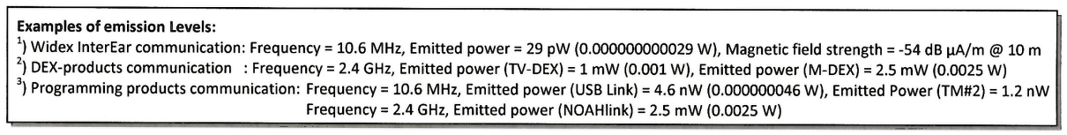
БЕЗОПАСНОСТЬ WIDEX LINK

Slide 21


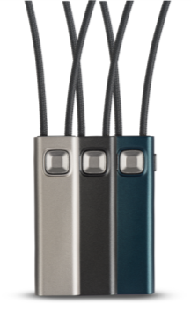
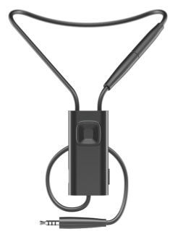

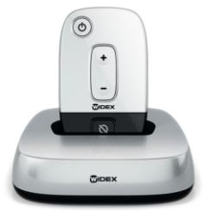
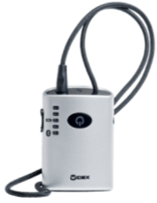
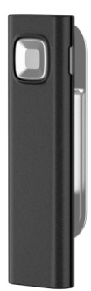

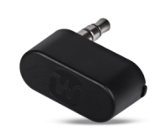

БЕСПРОВОДНЫЕ АКСЕССУАРЫ WIDEX
COM-DEX
COM-DEX REMOTE MIC
UNI-DEX
TV-DEX
RC-DEX
CALL-DEX
T-DEX

Slide 22
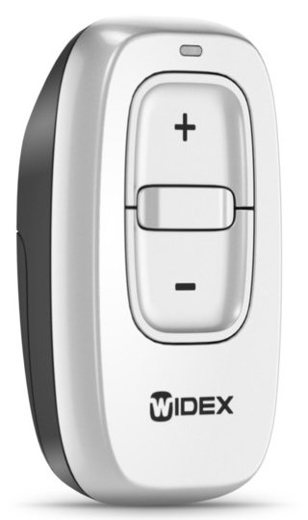
RC-DEX
ФУНКЦИИ:
регулировка громкости (или предпочтений в UNIQUE)
переключение программ

Slide 23
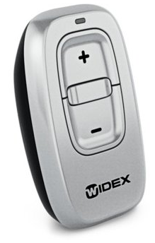
RC-DEX
СОВМЕСТИМ С:
UNIQUE (серии с 50 по 440)
DREAM (серии с 50 по 440)
CLEAR (все серии)
НЕ СОВМЕСТИМ:
CIC-M
UNIQUE 30, DREAM 30

Slide 24
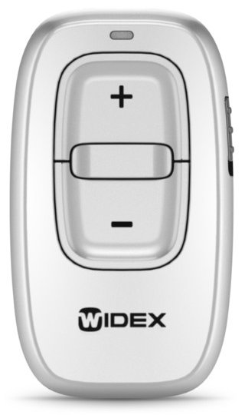
RC-DEX
Световой индикатор
Увеличение громкости
Блокировка кнопок
Переключение программ
Уменьшение громкости

Slide 25
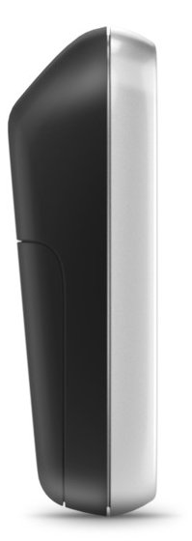

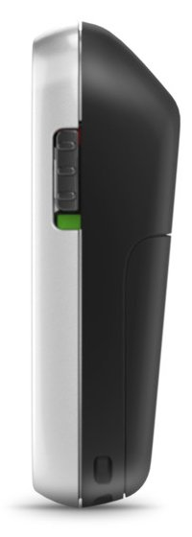
RC-DEX: УДОБСТВО ИСПОЛЬЗОВАНИЯ

Slide 26
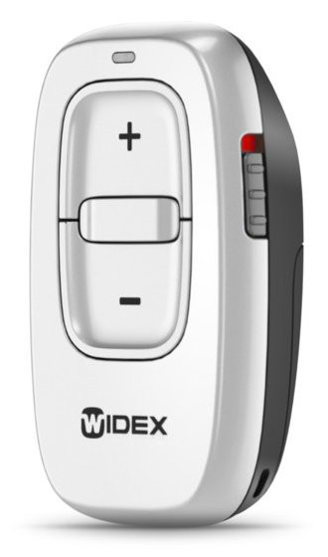
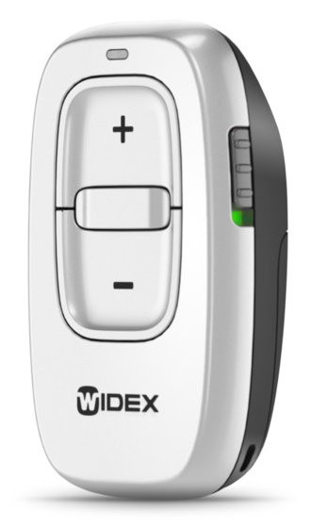
RC-DEX: БЛОКИРОВКА КЛАВИШ
заблокировано
разблокировано

Slide 27

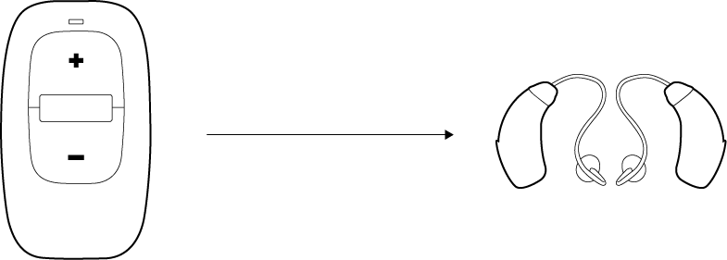
RC-DEX: СХЕМА РАБОТЫ
Слуховые аппараты
RC-DEX

Slide 28
RC-DEX: ПОДКЛЮЧЕНИЕ “QUICK MATCH”
Выключить и включить слуховые аппараты
Одновременно нажать и удерживать кнопки + и - в течение 2-х секунд

Slide 29
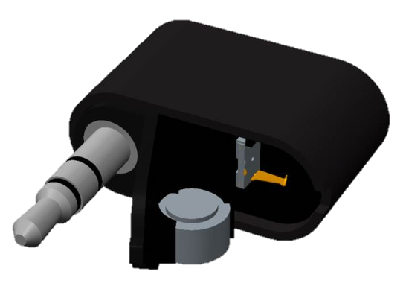
CALL-DEX
Воздушно-цинковая батарейка обеспечивает до 80 часов передачи данных
Разъем 3,5 mm mini jack, совместимый практически со всеми телефонами
Незаметный для окружающий
Пользователь держит телефон как обычно
Сверхкомпактный дизан - самое маленькое передающее устройство
Полностью автоматическое обнаружение при приближении к СА

Slide 30
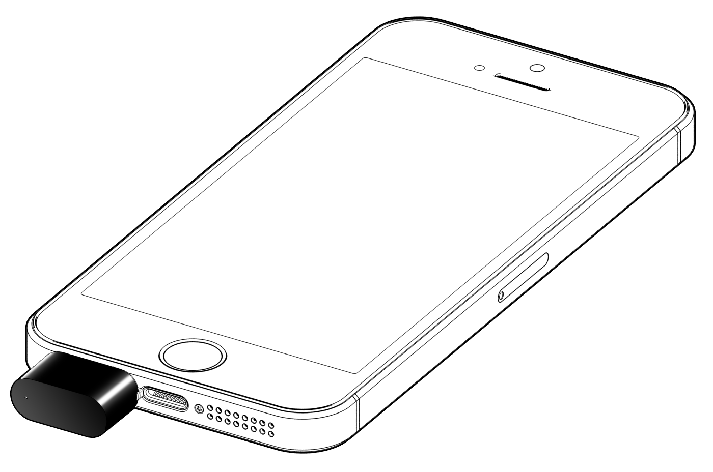
СХЕМА РАБОТЫ CALL – DEX
Слуховые аппараты

Slide 31

UNI-DEX
Фиксатор
Вкл/Выкл
40 часов передачи данных или 4 месяца в режиме ожидания
Микрофон
Кнопка приема/сброса вызова
Индикатор заряда
Кнопка Room-Off
Гнездо зарядного устройства
Разъем 3,5 мм mini jack

Slide 32
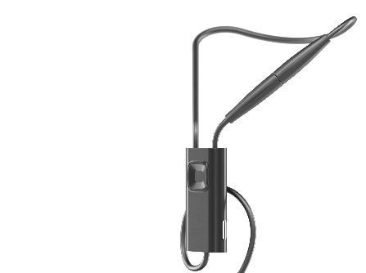
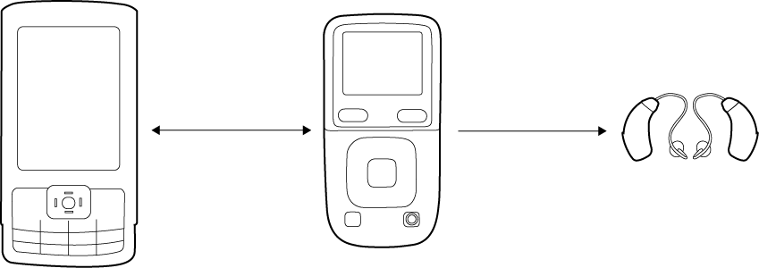

СХЕМА РАБОТЫ UNI – DEX
Слуховые аппараты
3,5 мм mini jack

Slide 33
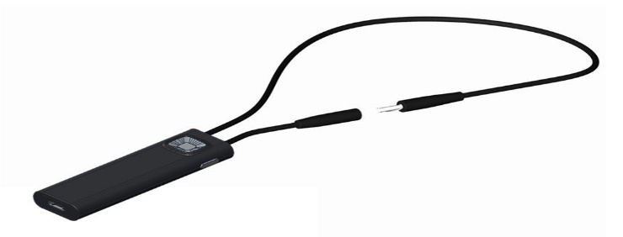
COM-DEX
Заряда аккумулятора хватает на 8 часов передачи данных и 8 дней нахождения в режиме ожидания.
Фиксатор
Вкл/Выкл
Микрофон
Кнопка приема/сброса вызова
Кнопка Room-Off
Световой индикатор
Гнездо зарядного устройства

Slide 34

схема работы COM-DEX
bluetooth
Слуховые аппараты

Slide 35
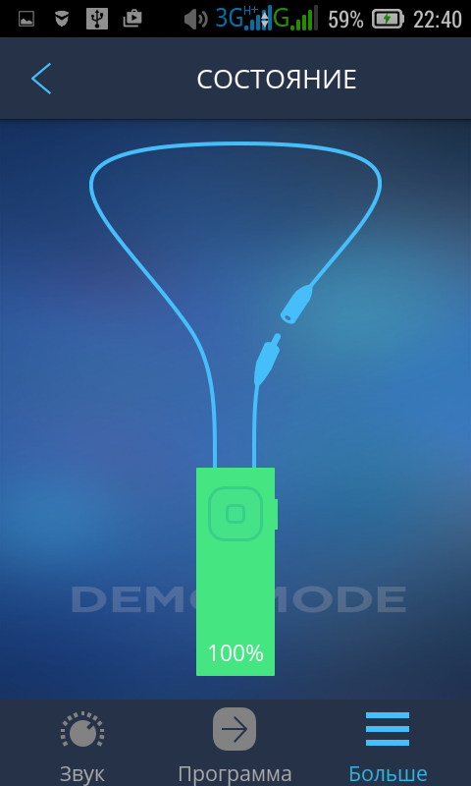
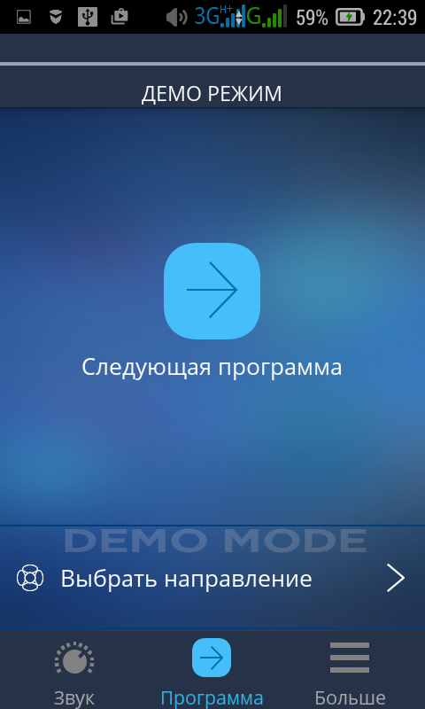
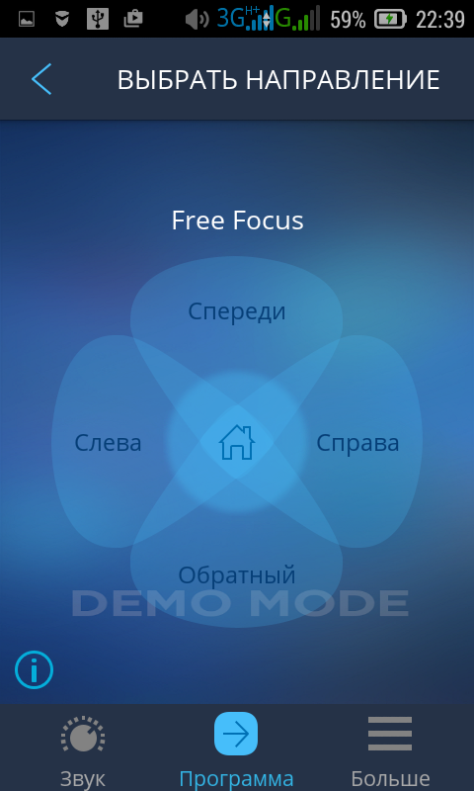
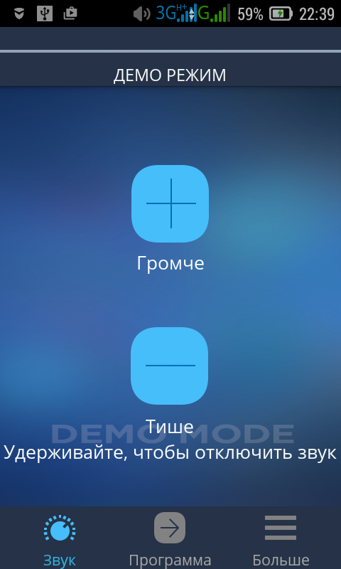


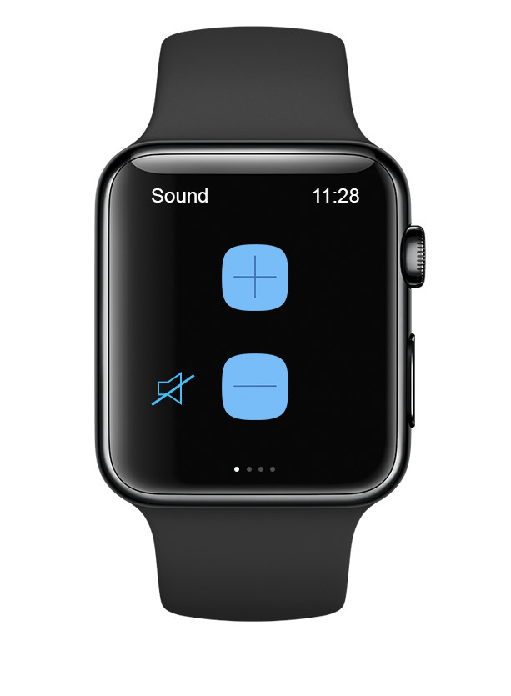
COM-DEX и COM-DEX APP

Slide 36

COM-DEX Remote Mic
Микрофон и световой индикатор
Кнопка вкл/выкл передачи сигнала
Кнопка управления
долгое нажатие- вкл/выкл
короткое нажатие- уровень громкости
Клипса
Световой индикатор
USB порт зарядного
устройства

Slide 37
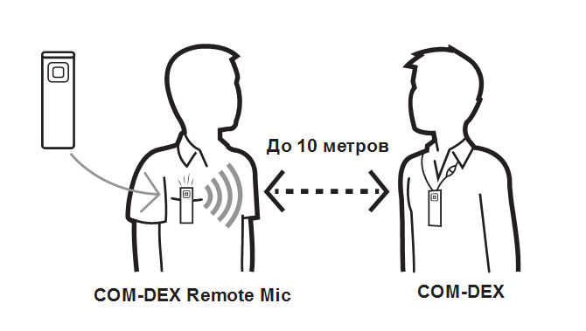
схема работы COM-DEX Remote Mic

Slide 38
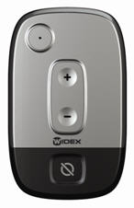

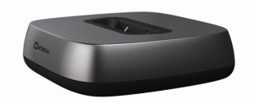
ТV-DEX
Вкл/Выкл
Громкость
Отключение микрофонов СА (Room off)
Питание
ТВ
Аудиовход

Slide 39


Схема работы ТV-DEX
Кабель
База
Слуховые аппараты
Пульт управления

Slide 40
ПОДКЛЮЧЕНИЕ DEX
Подключать беспроводные аксессуары, поставляемые в РФ можно без помощи программы Compass GPS
COM-DEX, UNI-DEX и CALL-DEX подключать к слуховым аппаратам не нужно

Slide 41
ПРЕИМУЩЕСТВА БЕСПРОВОДНЫХ АКСЕССУАРОВ WIDEX
Простота подключения
Возможность заочной покупки
Отностительно низкая стоимость
Современный дизайн

